Slide 1
Le politiche sociali per il benessere della Comunità
Cologne, 7 marzo 2019
Angelo Mazzolini
Assessore ai Servizi Sociali e al Bilancio
Comune di Collebeato (BS)

Slide 2
Cosa sono i servizi sociali
Per servizi sociali si intendono tutte le attività relative alla predisposizione ed erogazione di servizi gratuiti e/o a pagamento, o di prestazioni professionali destinate a rimuovere e superare le situazioni di bisogno e di difficoltà, che le persone incontrano nel corso della loro vita, escluse quelle assicurate dal sistema previdenziale, da quello sanitario, nonché quelle assicurate in sede di amministrazione di giustizia.
(Art. 1 comma 2 del “Regolamento generale concernente la disciplina e modalità degli interventi e delle prestazioni dei servizi sociali del Comune di Collebeato”)
SERVIZI
DIFFICOLTA’
PERSONE
Il Comune è considerata l’istituzione più prossima al cittadino.

Slide 3

Da un sistema integrato a …
Il sistema integrato dei servizi sociali persegue la finalità di tutelare la dignità e l’autonomia delle persone, sostenendole nel superamento delle situazioni di bisogno o difficoltà, prevenendo gli stati di disagio e promuovendo il benessere psicofisico, tramite interventi personalizzati, concepiti nel pieno rispetto delle differenze e delle scelte espresse dai singoli.
(Art. 1 comma 3 del “Regolamento generale concernente la disciplina e modalità degli interventi e delle prestazioni dei servizi sociali del Comune di Collebeato”)
WELFARE DI COMUNITà: un sistema complesso di servizi sul territorio in cui l’ente locale non è l’unico erogatore, MA Svolge un ruolo di coordinamento, che vede la partecipazione di soggetti pubblici e privati appartenenti alla comunità, sia nella pianificazione e sia nell’attuazione (ES: Parrocchia, associazioni di volontariato, cooperative sociali, patronati caaf).
Quantificazione spesa sociale?

Slide 4

I tavoli tematici
I tavoli tematici sono gruppi di consultazione e confronto con le realtà attive sul territorio, con lo scopo di individuare insieme i bisogni delle persone e progettare le iniziative per rispondere a tali bisogni. A Collebeato l’Amministrazione ha istituito IL TAVOLO DELLE POLITICHE SOCIALI, IL TAVOLO DELLE POLITICHE GIOVANILI, IL TAVOLO DELLA PACE e IL TAVOLO DELLE PARI OPPORTUNITA’.
Sono coordinati dall’assessore.
IL TAVOLO DELLE POLITICHE SOCIALI: Acli, Acli, Fnp Cisl, Spi Cgil, Caritas, Azione Cattolica, Auser, Arci, Coop. Calabrone e gruppo consigliare di minoranza.
IL TAVOLO DELLE POLITICHE GIOVANILI: Oratorio, Polisportiva, CAG, Pro Loco, Coop. Calabrone, Coop. Tempo Libero e e gruppo consigliare di minoranza.
COMMISSIONE CONSIGLIARE

Slide 5
Il sistema dei Servizi Sociali a Collebeato
Regolamento generale concernente la disciplina e modalità degli interventi e delle prestazioni dei servizi sociali del Comune di Collebeato
Definisce i destinatari, le regole per l’accesso ai servizi
I criteri fondamentali per la compartecipazione
→ ISEE ai sensi DPCM 159 del 5/12/2013
→ metodo della progressione lineare
Il Piano Socio Assistenziale Comunale è il documento che descrive tutti i Servizi e le Iniziative di Sostegno che l’Amministrazione intende attivare ogni anno, compatibilmente con le risorse disponibili, in collaborazione con altri enti sul territorio.
Diviso in 4 Aree (Integrazione Reddito e Disagio Adulto,
Infanzia e Adolescenza, Disabilità, Anziani)
Schede dei servizi, definisce le tariffe, il sistema di compartecipazione o di erogazione contributi: approvate dalla Giunta Comunale
Esempi
Asilo Nido: Il Comune eroga un contributo alla famiglia;
SAD/Pasti a domicilio: il Comune paga l’ente gestore e la famiglia compartecipa
CONSIGLIO COMUNALE
CONSIGLIO COMUNALE
GIUNTA COMUNALE

Slide 6
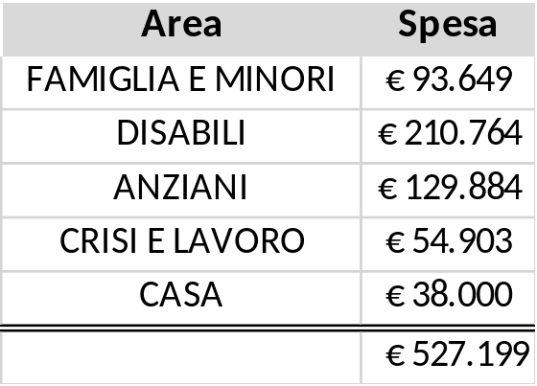
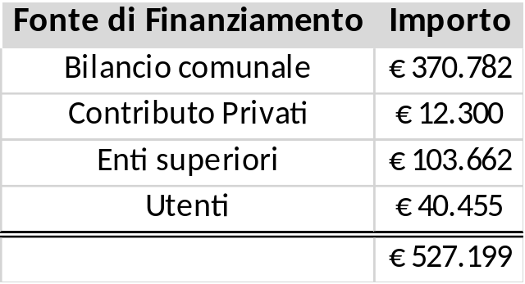
La spesa sociale comunale 2017
16,5% della spesa corrente del bilancio comunale

Slide 7
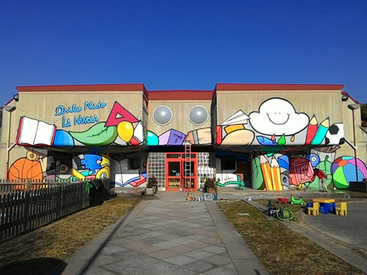
Famiglia e Minori
Tutela Minori → Gestione Ambito Distrettuale 1 (Piano di Zona, Brescia-Collebeato)
  Educativa domiciliare
  Comunità educativa minori
Asilo Nido Comunale → Concessione per la gestione a Cooperativa Sociale
  Integrazione rette quota comunale (funzione ISEE)
  Integrazione rette quota regionale Nidi Gratis
Convenzione con Parrocchia per CAG e GREST
  Contributo alla Parrocchia per la gestione
  Tavolo di monitoraggio
Contributi economici alle famiglie numerose (attraverso bando pubblico) funzione dell’ISEE
  Con tre o più figli
  Con quattro o più figli
Progetto Welcome
(accoglienza dei nuovi
nati e delle loro famiglie)

Slide 8
Disabili
Frequenza Centri per Disabili CDD – SFA - CSE: rette a carico del Comune (circa tra 7 e 10.000 € all’anno per utente). Gli utente compartecipano al costo del trasporto.
Contributo per la partecipazione ai GREST
Integrazione scolastica e territoriale delle persone in condizione di handicap: spesa totalmente a carico del bilancio comunale
(contributo da Regione Lombardia per gli alunni delle scuole superiori)
Le richieste provengono dalle scuole, la giunta approva il monte ore e assegna le risorse.
A.S. 2018/2019 → 9 ragazzi, di cui 3 scuola superiore.
Previsione di spesa 120.000 €
Contributo Regione Lombardia (max 10 ore a settimana + eventuale monte ore aggiuntivo per studenti con disabilità complessa),
a parziale copertura della spesa.

Slide 9
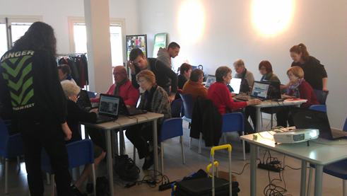
Anziani
Sostegno alla domiciliarità per persone parzialmente non autosufficienti:
    Servizio assistenza domiciliare (SAD): quota a carico utenti copre circa il 25% della spesa comunale;
    Buoni Sociali: contributi per assistenza anziani non autosufficienti presso domicilio (Fondo Non Autosufficienze);
    Servizio pasti a domicilio: quota a carico utenti copre circa il 30% della spesa comunale;
    Telesoccorso: gratuito;
    Biglietti autobus e metro: carnet 10 corse a prezzo agevolato;
    Centri Diurni Integrati per anziani: contributi in funzione dell’ISEE
Residenze Sanitarie Assistenziali (R.S.A.):
    Compartecipazione retta RSA accreditate
    Contributi per inserimento residenti presso RSA Comini Seccamani (RSA non accreditata sul territorio)
Servizi in convenzione con Associazione AUSER:
    Gestione del nuovo centro ricreativo diurno per anziani
    Trasporto protetto
    Soggiorni Climatici
    Servizio Lavanderia
    Sportello Legale gratuito
    Pranzo degli anziani 8 dicembre
    Gruppo di Cammino

Slide 10

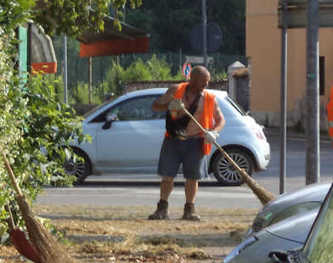
Crisi e Lavoro
Contributi economici straordinari
  in funzione dell’ISEE
  richiesta attività di volontariato per l’ente (pulizia strade e parchi, verde, supporto all’operaio)
Bando contributi a famiglie con 100 ore di volontariato
Microcredito sociale (accordo con Caritas)
Uno sguardo a chi ci sta accanto
  Iniziativa di Parrocchia, Caritas e Azione Cattolica
  Aiuto nel pagamento di affitti/bollette/spese mediche/spese scolastiche
            Bando per contributi per le spese per le bollette energetiche
              In funzione dell’ISEE
            Sportello Informa Lavoro
              gestito da cooperativa sociale
            Servizio Civile Nazionale

Slide 11

Casa
16 alloggi ERP + 3 di proprietà ALER sul territorio destinata a ultra-sessantacinquenni
  Graduatoria ERP per l’accesso
Bando Sostegno Affitti
  Istituito il fondo sostegno affitti comunale per sopperire alla riduzione del fondo regionale
  Contributo Lyons Club Collebeato
  Circa 40 famiglie
              Contributi per il pagamento della Tari
                In funzione ISEE
                Circa 60 famiglie
              Accordi con proprietari per affitti (contenimento sfratti)
                Contributo «Uno sguardo a chi ci sta accanto»

Slide 12


Esperienze significative da condividere
Convenzione con Coop. Il Calabrone (Comunità di recupero tossicodipendenti) con finalità di reinserimento sociale delle persone e Svolgimento di Servizi
    consegna dei pasti a domicilio per gli anziani dal lunedì al sabato;
    trasporto portatori di handicap presso i centri diurni dal lunedì al venerdì;
    assistenza agli alunni durante l’entrata e l’uscita delle scuole elementare e media di Collebeato dal lunedì al sabato;
    distribuzione sul territorio di volantini e comunicati dell’Amministrazione Comunale;
    affissione manifesti;
    assistenza durante i cortei funebri.
Accoglienza Rifugiati: Progetto SPRAR 20 beneficiari (Collebeato – Gussago – Borgosatollo). Esperienza molto positiva e di crescita per la Comunità che accoglie
      testimonianze dei rifugiati a scuola e all’oratorio
      marcia per la pace Perugia-Assisi insieme ai beneficiari
      attività di volontariato fatta insieme durante la Festa delle pesche o in altre occasioni con altre associazioni
        incontri di conversazione italiana organizzati da un gruppo di giovani universitari del paese
        volontariato sociale coordinato da persone disoccupate
        inserimento di un giovane tirocinante

Slide 13



Esperienze significative da condividere
Punto Bimbo Solidale (Gestito da Associazione Genitori e Gruppo d’Acquisto Solidale)
    Raccolta e distribuzione di abiti e attrezzature usate ma in buono stato
    Spazio di aggregazione e confronto per e famiglie giovani
    Ricavato destinato a progetti sociali
            Contrasto alla dipendenza da gioco d’azzardo
              Progetto Vinci coL Teatro (VLT) finanziato da Regione Lombardia
              Coinvolgimento degli esercenti, della scuola, delle associazioni
Progetto LIFT e Progetto ATTIVA COMUNITA’
  Finanziati da Fondazione Comunità Bresciana attraverso la partecipazione a due bandi FCB e ACB per attività sociali dei comuni
  Accordi con realtà locali e cooperative sociali per la realizzazione degli interventi

